Slide 1
LA POPOLAZIONE IN EUROPA E IN ITALIA

Slide 2
In questo capitolo imparerai: 1. come l’ambiente e il clima influiscono sulla densità di popolazione, nel mondo e in Europa [LEZIONE 1] 2. come la popolazione, in Europa e in Italia, si è evoluta nel corso dei secoli e come sta cambiando oggi [LEZIONE 2] 3. qual è il legame tra bassa natalità e mutamenti sociali nell’Italia di oggi [LEZIONE 3] 4. come incide l’invecchiamento della popolazione sulle attuali politiche demografiche in Italia [LEZIONE 4]

Slide 3
Lezione 1
Clima, ambiente e densità demografica

Slide 4
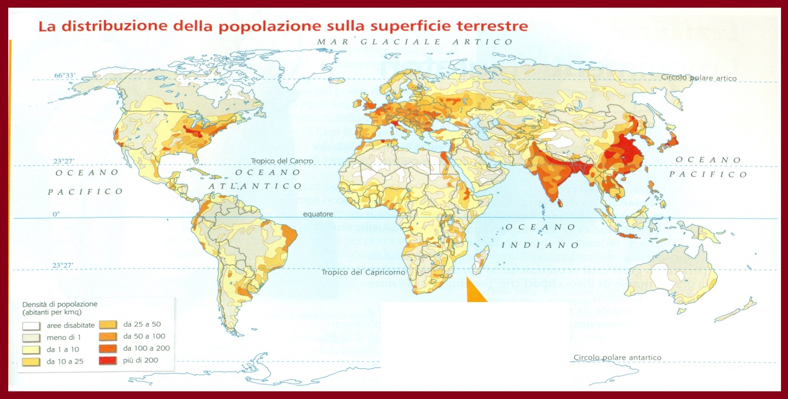
Rispondi alle domande dopo aver osservato attentamente le carte.
fig. 1
La seconda posizione
1- Secondo te, quale posizione occupa l’Europa fra i sei continenti in quanto a densità di popolazione?

Slide 5
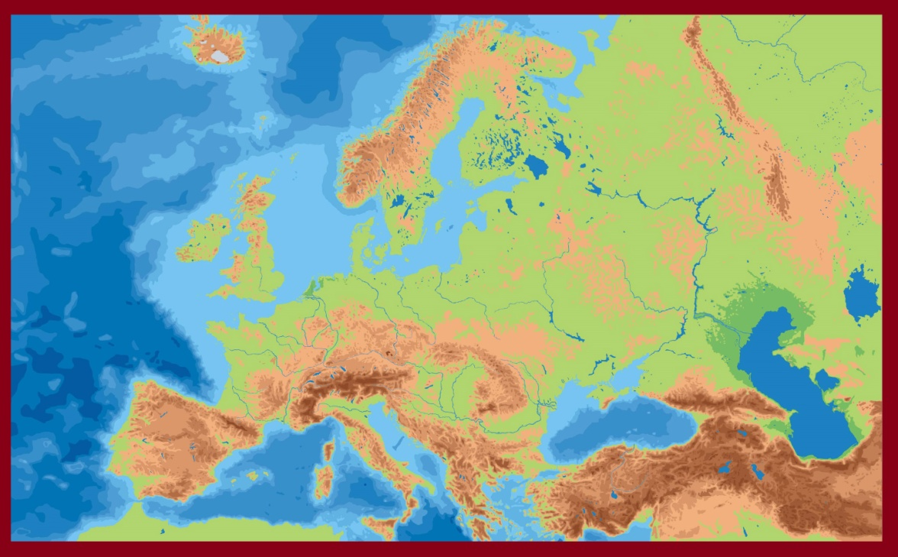
fig. 2
1- Quale aspetto del suo territorio ha favorito il popolamento dell’Europa?

Slide 6
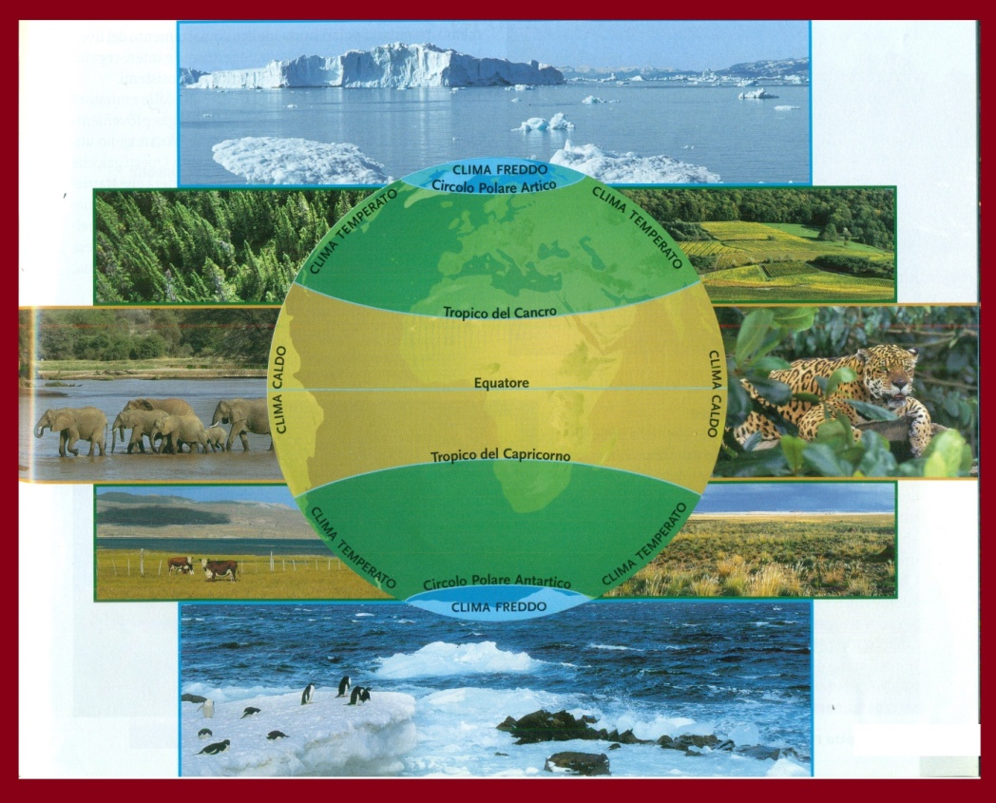
fig. 3
1- Quale altro aspetto del continente europeo ne ha favorito il popolamento?

Slide 7
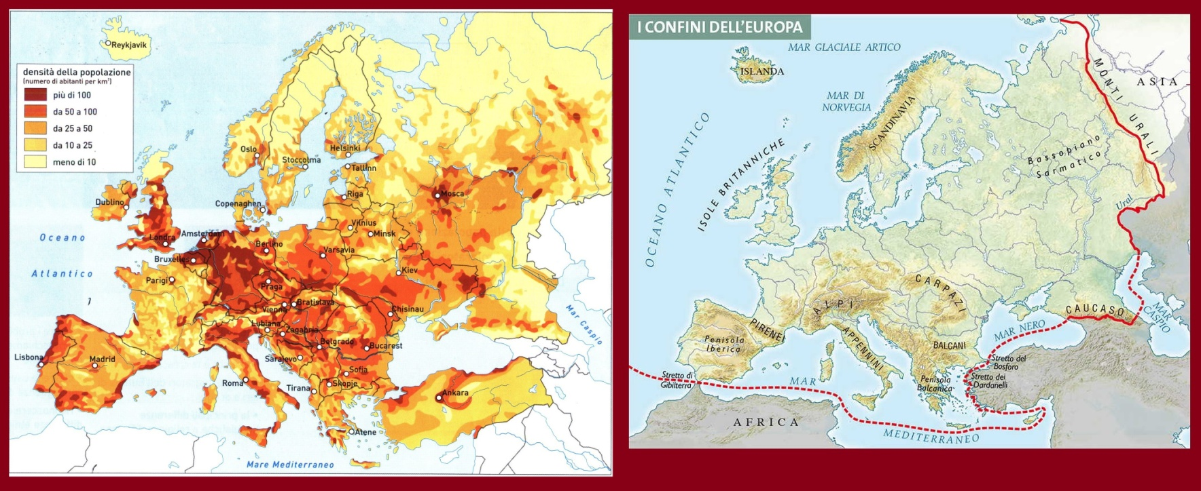
fig. 4
1- Che rapporto c'è fra la densità di popolazione e l'aspetto del territorio? Quali sono le zone più popolate? Quali quelle meno popolate?

Slide 8
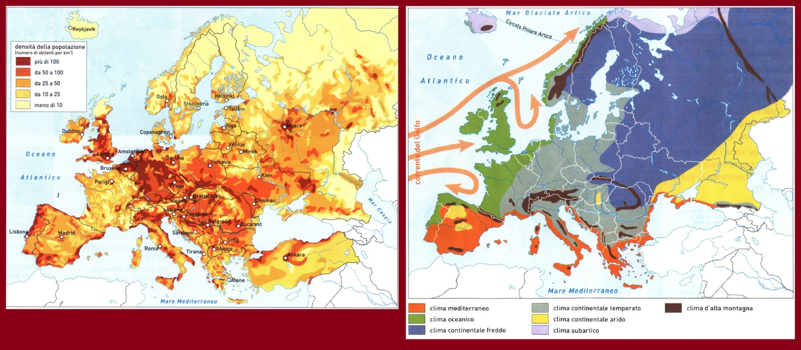
fig. 5
1- Quali sono le regioni climatiche meno popolate del continente?

Slide 9
Lezione 2
Come sta cambiando la popolazione in Europa e in Italia

Slide 10
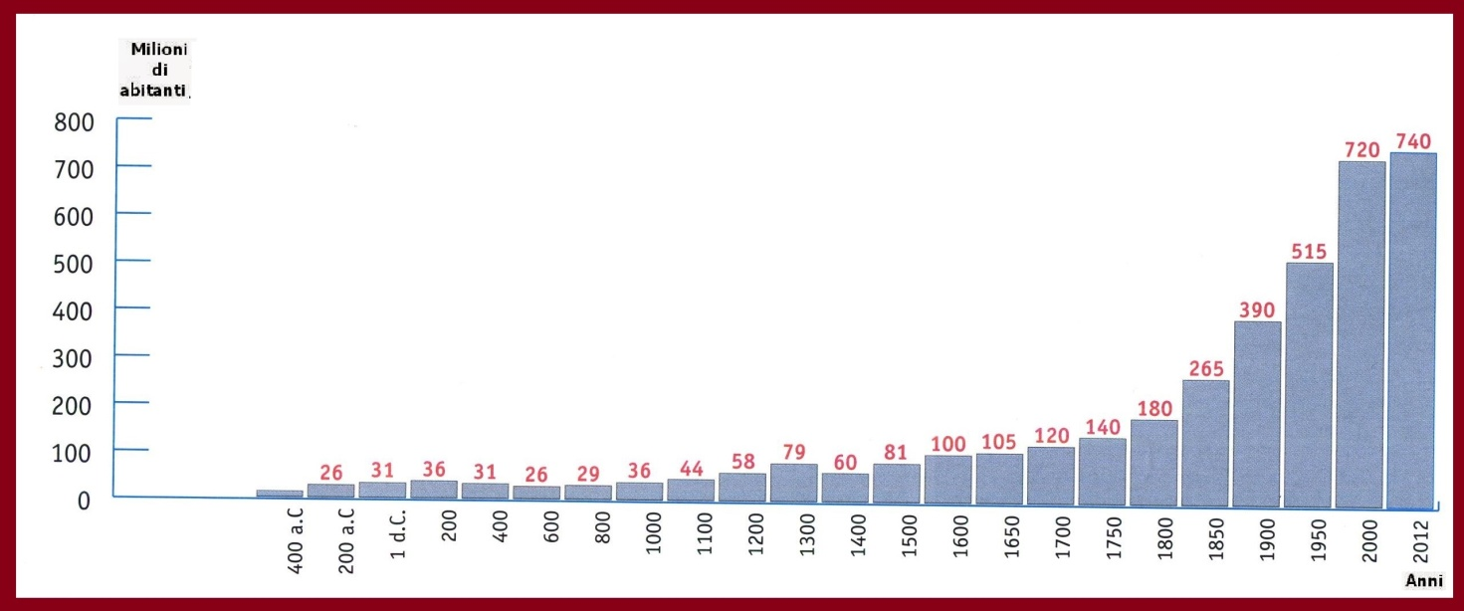
In questa lezione osserveremo come la popolazione europea si sia evoluta nel corso della storia e in particolare come sta cambiando negli ultimi anni. Leggi con attenzione i grafici seguenti e svolgi poi i relativi esercizi.
fig. 6
L'evoluzione della popolazione europea dal 400 ai nostri giorni

Slide 11
1- Osserva il grafico sull'evoluzione della popolazione europea e completa la seguente tabella scrivendo, accanto agli avvenimenti, il periodo in cui si verificano
AVVENIMENTI | PERIODO
Le popolazioni germaniche invadono l’Impero Romano causando guerre, devastazioni, crisi economiche, carestie e pestilenze. Tutto ciò provoca una forte diminuzione della popolazione | 200 -
Con la fine delle invasioni barbariche la popolazione riprende lentamente ad aumentare
Il miglioramento delle tecniche agricole e la ripresa dei commerci provocano un netto aumento della popolazione
Una epidemia di peste provoca una brusca diminuzione della popolazione
La popolazione ritorna a crescere gradualmente
La rivoluzione industriale, i miglioramenti in campo agricolo e i progressi della medicina fanno aumentare la popolazione rapidamente e senza interruzioni

Slide 12
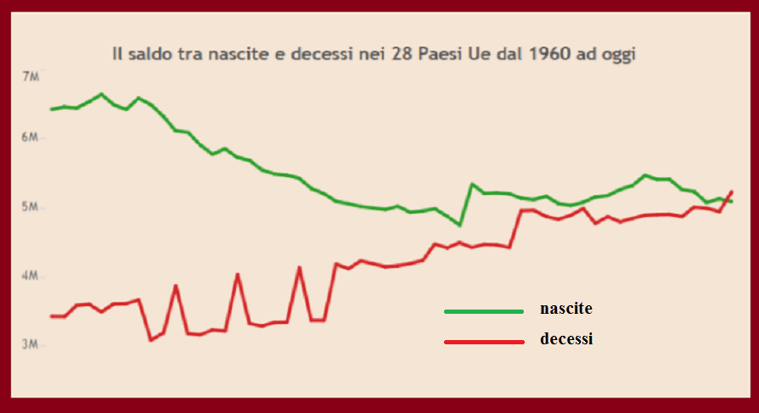
2- Secondo te, in che modo gli avvenimenti elencati nella tabella hanno influenzato il saldo naturale della popolazione? (pensa a quello che succede quando c'è una pestilenza oppure quando la medicina compie dei progressi)
Hanno fatto aumentare o diminuire la mortalità
fig. 7
1- Come si è andato modificando il saldo naturale della popolazione europea dal 1960 ad oggi? Perché?

Slide 13
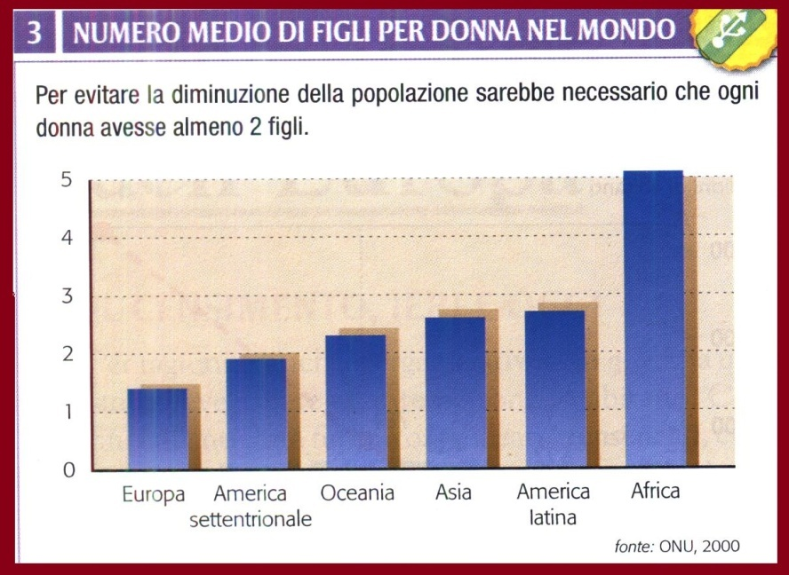
fig. 8
1- Esaminando il grafico si può capire perché in Europa vi è un basso indice di natalità. Qual è il motivo?

Slide 14
Lezione 3
Cambiamenti sociali e bassa natalità nell’Italia di oggi

Slide 15
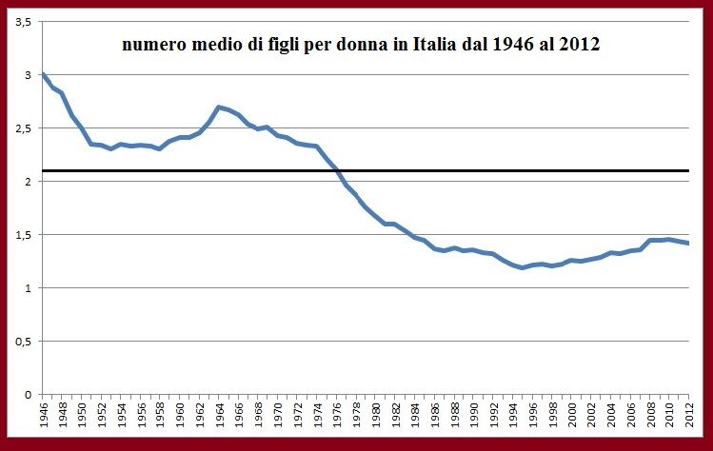
fig. 9
1- Quale informazione riguardante l’andamento dell'indice di fecondità dell'Italia si può ricavare dalla lettura del grafico?

Slide 16
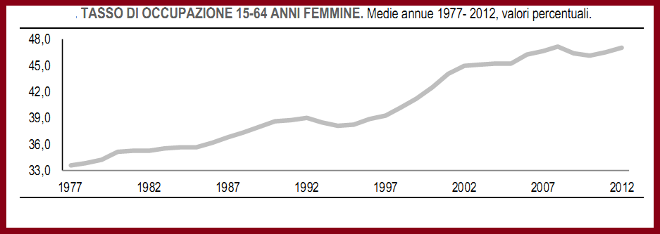
fig. 10
1- Dal grafico è possibile dedurre una delle cause dell'abbassamento dell'indice di fecondità in Italia: quale?

Slide 17
fig. 11
Variazione in percentuale del numero dei laureati in Italia a partire dal 2004
1 – Com’è cambiata la percentuale dei laureati, con età compresa fra i 25 e i 34 anni, in Italia fra il 2004 e il 2018? (considera anche la differenza fra uomini e donne)

Slide 18
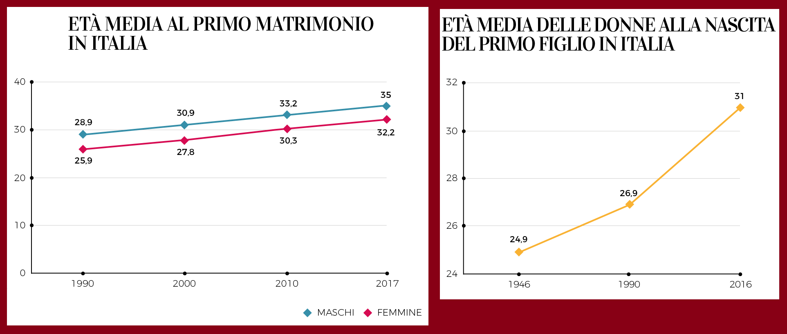
fig. 12
1- Confronta questi due grafici con quello precedente: secondo te, che rapporto c'è fra i fenomeni che essi rappresentano?

Slide 19
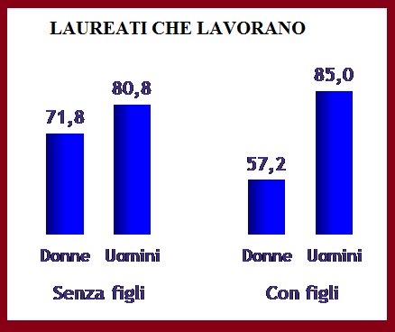
fig. 13
Percentuale dei laureati che lavorano, con e senza figli, in Italia, oggi.
1- Che cosa si può dedurre dalla lettura di questo grafico? In che modo tale fenomeno incide sull'indice di fecondità?

Slide 20
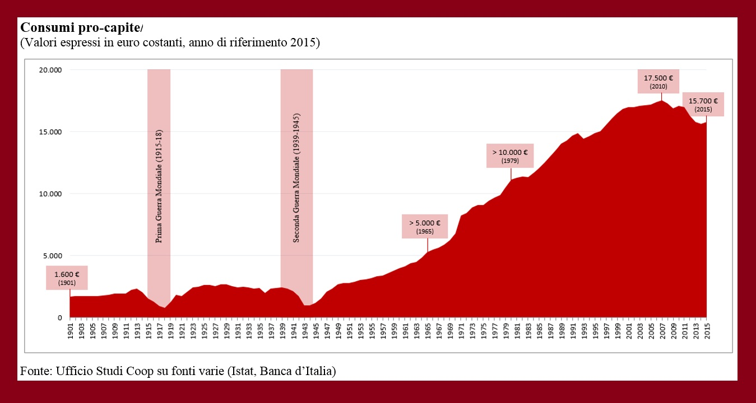
Andamento dei consumi pro-capite in Italia dal 1901 al 2015, calcolato in euro, senza tenere conto dell’inflazione.
fig. 14
1- Dalla lettura di questo grafico possiamo dedurre uno dei motivi per cui oggi si fanno meno figli che in passato. Qual è questo motivo?

Slide 21
Lezione 4
Invecchiamento della popolazione e politiche demografiche in Italia

Slide 22
fig. 15
fig. 16

Slide 23
1 – Che cosa si può dedurre dal confronto fra i grafici delle fig. 14 e 15?

Slide 24
fig. 17
La piramide delle età, in Italia, nel 1961 e nel 2010.
fig. 18
Rapporto tra pensionati e lavoratori, in Italia, nel 1960, nel 2015 e nel 2020.
1 – Che cosa si deduce dall'analisi delle due piramidi delle età? Che rapporto c’è fra tale fenomeno e quello illustrato dall’ideogramma della fig.18?

Slide 25
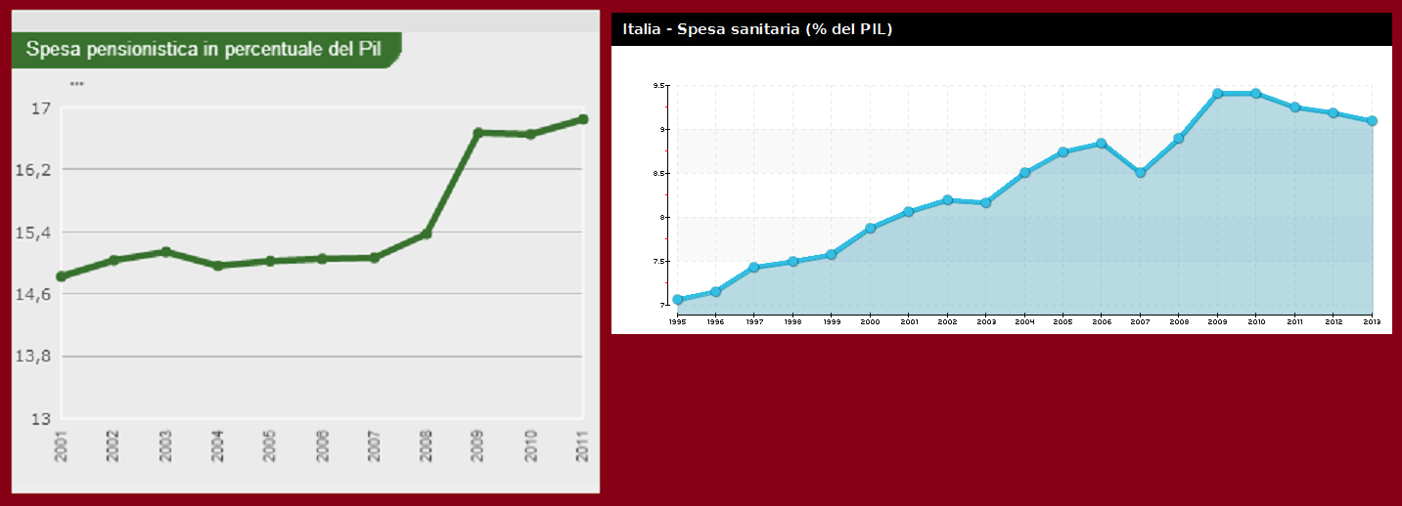
fig. 19
1 – Secondo te, che rapporto c’è fra i fenomeni illustrati nei due grafici della fig.19 e quelli illustrati nei grafici precedenti?

Slide 26
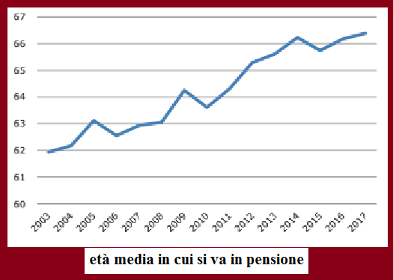
fig. 20
4- Nel grafico è illustrato un fenomeno, riguardante la spesa pubblica, che si è verificato negli ultimi anni: quale? A cosa è dovuto, secondo te?
Negli ultimi anni è stata elevata l'età in cui si può andare in pensione. In questo modo si è cercato di contenere la spesa pensionistica che, con l'invecchiamento della popolazione, tende ad aumentare.

Slide 27
fig. 21
Infografica con alcune informazioni su come ottenere l’assegno di natalità, previsto dalla legge finanziaria italiana per l’anno 2018.
1- Che cos’è l'assegno di natalità? Perché, secondo te, è stato introdotto?

Slide 28
Completa i testi scrivendo in nota le parti mancanti (come nell’esempio). Cliccando con
la destra del mouse sul numero della figura puoi attivare il collegamento ipertestuale, così potrai passare direttamente dal testo all’immagine e viceversa.
LEZIONE 1
Clima, ambiente e densità demografica
Con 69 abitanti per kmq l’Europa, dopo l’Asia, è il continente più [1] del mondo [fig. 1]. Questa elevata [2] è dovuta principalmente alle condizioni ambientali favorevoli presenti su gran parte del territorio europeo: la [3] [fig. 2] ed un [4] [fig. 3].
La popolazione non è però distribuita in modo [5] sulla superficie del continente. Le aree [6] sono più popolate di quelle [7] [fig. 4] mentre quelle con un clima [8] sono più popolate di quelle con un clima [9] oppure [10] [fig. 5].
LEZIONE 2
Come sta cambiando la popolazione in Europa e in Italia
Fino alla metà del XVIII secolo, la popolazione europea è aumentata [11] e in modo [12] [fig. 6]. Questo perché, a causa delle [13], delle [14] e delle [15], la [16] era molto alta, di poco inferiore alla [17] che era altrettanto alta. A partire dalla seconda metà del XVIII secolo, ha inizio una vera e propria esplosione [18] : vi è un raddoppio della popolazione ogni cento anni. Il motivo principale di questo altissimo [19] è stato il calo della [20], dovuto allo sviluppo
Notes:
popolato 2) densità di popolazione

Slide 29
delle [21], che fanno aumentare la produzione di cibo, e ai progressi della [22], che consentono di combattere le malattie infettive.
A partire dagli anni ’60 del secolo scorso, il tasso di [23] in Europa è andato diminuendo mentre è aumentato quello di [24]. Ciò ha ridotto sempre più il [25] della popolazione fino ad arrivare all'attuale situazione di crescita [26]: il numero dei [27] eguaglia quello dei [28] e, in alcuni paesi, è addirittura inferiore [fig. 7]. La bassa [29] dell'Europa è collegata allo scarso indice di [30] : le donne hanno meno di due figli a testa, quindi sono al disotto della soglia minima che permette alla popolazione di [31] [fig. 8].
LEZIONE 3
Cambiamenti sociali e bassa natalità nell’Italia di oggi
In Italia è dal 1976 che l’indice di [32] si mantiene al disotto della soglia dei due figli per donna [fig. 9]. Tale fenomeno è da collegarsi principalmente ai cambiamenti avvenuti nella condizione femminile. È aumentata la percentuale di donne che [33] e quindi hanno meno tempo da dedicare alla cura dei figli [fig. 10]. Sono sempre di più le donne che studiano fino [34] [fig. 11] e che, di conseguenza, si [35] più tardi ed [36] dopo i trent’anni [fig. 12] . Inoltre le donne [37] hanno maggiori difficoltà a trovare lavoro rispetto a quelle [38][fig. 13]. In generale, il tenore di vita degli Italiani, dagli anni ’50 in poi, è andato progressivamente aumentando, per cui è diventato sempre [39] mantenere un figlio [fig. 14].

Slide 30
LEZIONE 4
Invecchiamento della popolazione e politiche demografiche in Italia
Negli ultimi sessant’anni la [40] degli Italiani è passata da 60 a 82 anni [fig. 15]. Così, mentre la percentuale di [41] si è abbassata a causa della diminuzione delle nascite, quella degli [42] si è alzata [fig. 17]. Questo ha avuto come conseguenza che, mentre nel 1960 c’erano 3 pensionati ogni 10 lavoratori, oggi ci sono 10 pensionati ogni 10 lavoratori [fig. 18] . L’invecchiamento della popolazione ha comportato, per lo Stato italiano, un aumento sia della spesa [43] sia di quella [44] [fig. 19], mentre è diminuita la percentuale di popolazione attiva che paga le tasse.
Per fare fronte a questa situazione, lo Stato ha cercato, da una parte, di limitare la spesa [45] innalzando [46] [fig. 20] e, dall'altra, di sostenere l'aumento delle nascite dando un [47] per ogni figlio nato [fig. 21].

